Slide 1
Ausztrália
Dél keresztje csillagkép
Egyesült Királyság zászlaja
Nemzetközösség csillaga

Slide 2
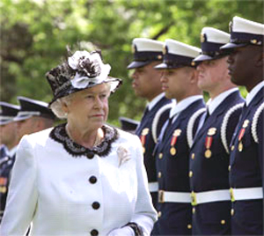
Jellemzői
tagolatlan partvonal
70 millió évvel ezelőtt még összefüggött az Antarktisszal
78 x nagyobb területen 2,5x annyian élnek, mint hazánkban
Legnépesebb városa - Sydney
Fővárosa – Canberra
Államformája – alkotmányos monarchia
Nemzetközösség tagja ( volt brit gyarmatbirodalmak laza gazdasági tömörülése)
Hivatalos nyelv - angol

Slide 4
Világörökség része - Nagy Korallzátony
2300 km hosszú!

Slide 5
A korallok csalánozók (polipok) Meszes vázban élnek - védelem

Slide 6
Egy kontinens - egy ország
Legkisebb
Legkésőbb felfedezett
Legszárazabb
Lefolyástalan területek aránya a legnagyobb
Legritkábban lakott
Földünk legnagyobb juhállománya itt található

Slide 7
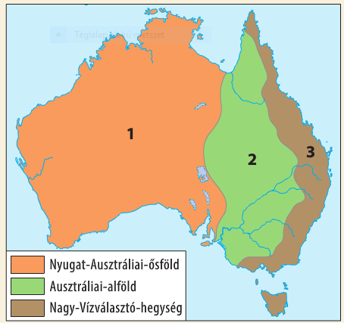
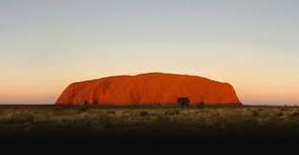
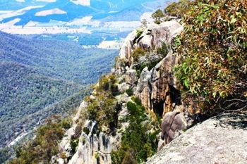
Tájai
Főként táblás vidék röghegységekkel
Sivatagos, félsivatagos, ritkán lakott terület
Sokféle, nagy mennyiségű ércet rejt
Termékeny alföld
Nagy artézi-medence ( vize sós)
Két vonulata: Kék-Alpok, Ausztrál-Alpok
Vetődéssel keletkezett az óidőben

Slide 10
Délkeleti passzát

Slide 11
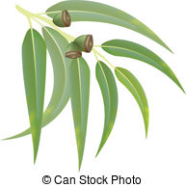
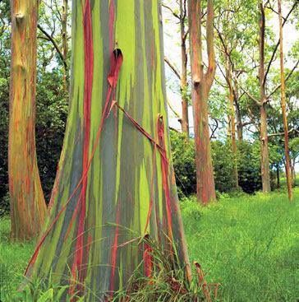
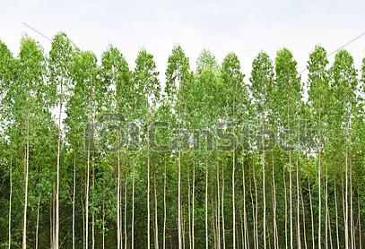

Slide 12
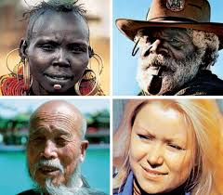
Egyéb
Időszakos folyóvizei (sivatag)– creek
Murray – egyetlen jelentősebb állandó folyója
Fordított évszakok ( Itt nyári a Mikulás!)
Őslakói – ausztralid emberfajta,aboriginel(bumeráng), nagyrészt bevándorlók ( angolok)
Városlakók főként

Slide 13
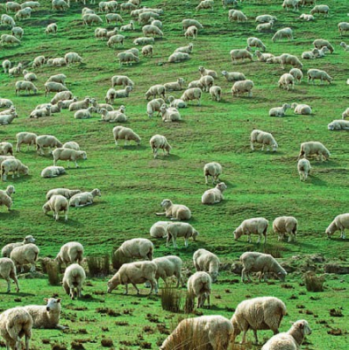
Mezőgazdaság
Farmokon - mezőgazdaság (tanyaszerű település)
Kedvezőtlen természeti körülmények (szárazság,öntözővíz hiánya, kevés termőföld,
Földünk legnagyobb juhállománya itt található( száraz legelők)→legnagyobb gyapjúexportőr
Csapadékosabb vidéken - szarvasmarha tenyésztés
Jelentős még a cukornád, búza, gyümölcsök → jelentős exportbevétel!

Slide 14
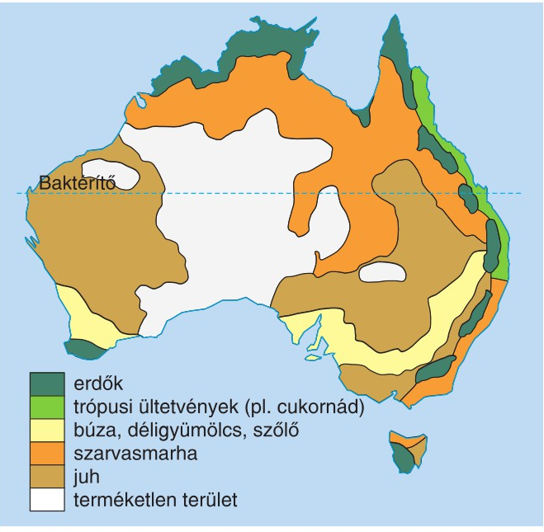

Slide 16
Ipara
Jelentős ásványkincsei: feketekőszén, ércek, gyémánt
Kohászat, vegyipar, gépipar, élelmiszeripar jelentős
Fejlett, korszerű, szakképzett munkaerő, magas fokú gépesítettség
Jelentősebb városai: Perth, Canberra, Melbourne, Sydney

Slide 17
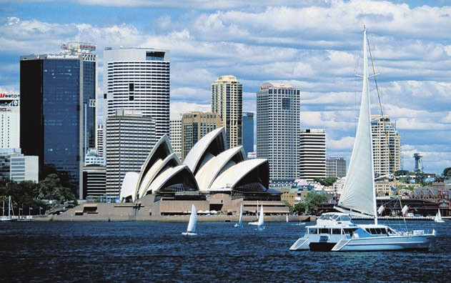
Közlekedés, kereskedelem
Csak a partvidékeken sűrű
Belső területein a repülő jelentősége nagy
( nagy távolságok rövid áthidalása, „repülő orvos”)

